Slide 1
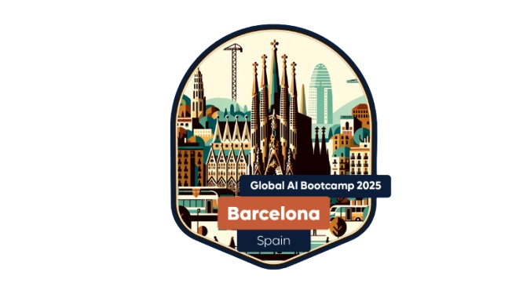
Construye tu propia IA con AI Foundry

Slide 2


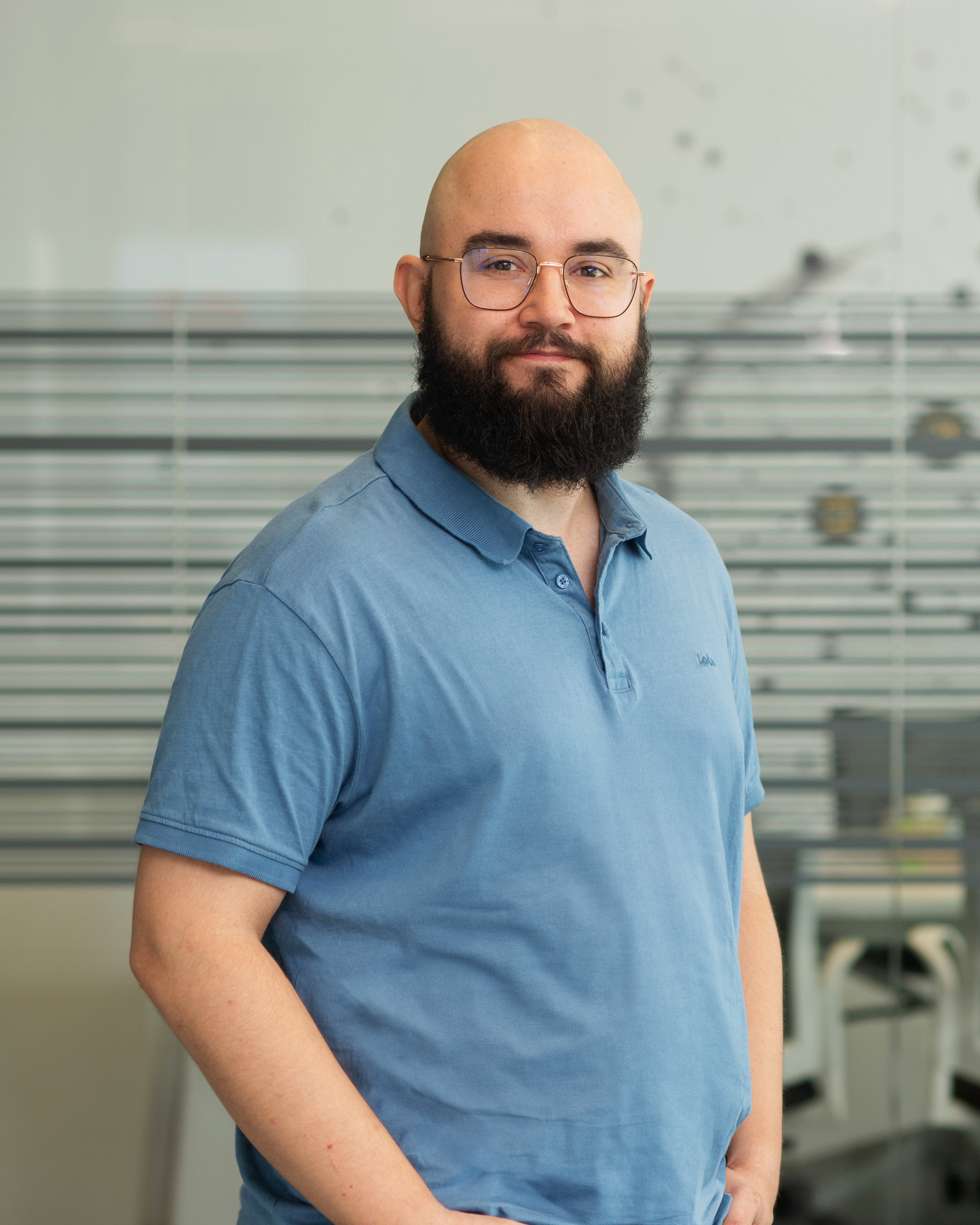

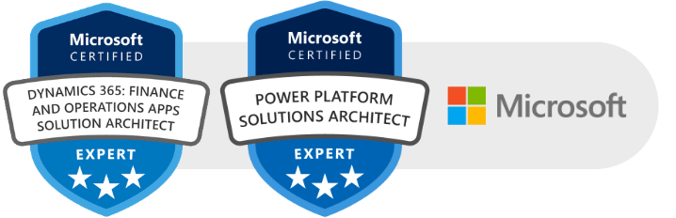
Ivan Font
🔗 LinkedIn: https://www.linkedin.com/in/id365font/
👨‍💻 GitHub: https://github.com/iD365FOnt
🌐 Blog: https://www.id365font.com/
🎙️ Podcast: https://open.spotify.com/show/6mz6Vje8U9PlmMbUqwaptm
Ricard Plana
🔗 LinkedIn: https://www.linkedin.com/in/ricardplanallaurado/
👨‍💻 GitHub: https://github.com/ricardPlana
Marc Bometón
🔗 LinkedIn: https://www.linkedin.com/in/marc-bometon-perez/

Slide 3

THANK YOU SPONSORS

Slide 4
Azure AI Foundry

Slide 5
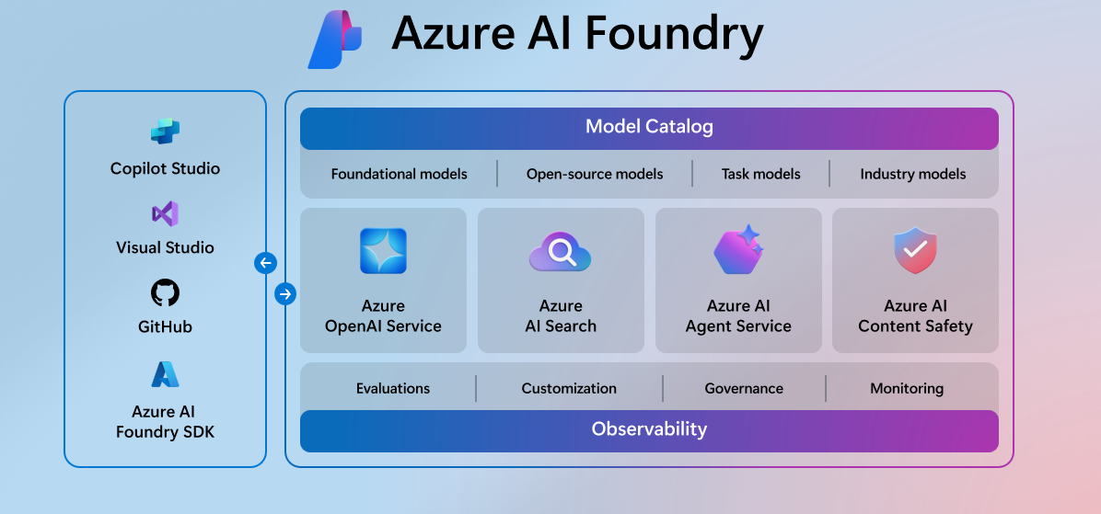


Slide 6
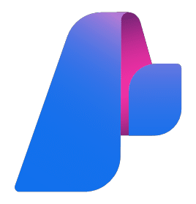
¿Qué es?
Se trata de una plataforma diseñada para desarrollo y despliegue de aplicaciones de IA.
Ayuda a los negocios a construir, desplegar y gestionar dichas aplicaciones integrándose en la infraestructura de Microsoft.
Azure AI Foundry
Notes:
Es una herramienta intuitiva y fácil de utilizar.
https://learn.microsoft.com/en-us/azure/ai-foundry/what-is-ai-foundry

Slide 7
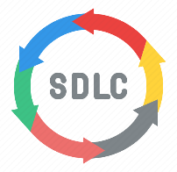


¿Qué ofrece?
Soporte para todo el ciclo de vida del desarrollo, desde la preparación de datos y entrenamiento de modelos hasta despliegue y mantenimiento.
Es escalable a nivel de negocio utilizando la infraestructura de Azure
Diversos ámbitos de aplicación según los casos de uso.

Slide 8
¿Qué ofrece?
Acceso a librerías de modelos y plantillas de IA preconstruidas para agilizar los desarrollos.
Permite generar y entrenar nuevos modelos con herramientas de Fine tunning para que se adapten a las necesidades de los negocios.
Ofrece herramientas No-Code/Low-Code para simplificar los procesos de desarrollo.

Slide 9
¿Qué ofrece?
Construido en la plataforma en la nube de Azure cumple con los requerimientos y estándares de seguridad y privacidad.
Ofrece también herramientas de Gobernanza para monitorizar, auditar y gestionar los modelos de IA para su uso ético y responsable.

Slide 10
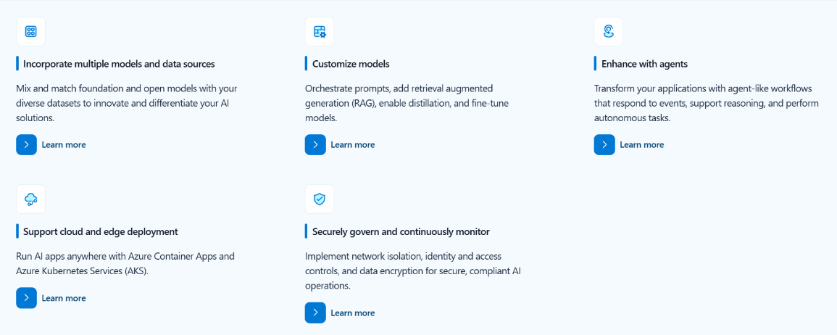
A modo de resumen...

Slide 11
¿Cómo se integra?
Está integrado con otros servicios de Azure, como por ejemplo Azure Machine Learning, Azure Cognitive Services y Azure Data Factory.
Su estructura simple facilita la colaboración entre profesionales, data scientists, ingenieros y usuarios de negocio para generar soluciones de IA.

Slide 12
Disponibilidad
Disponible en diferentes regiones de Azure las cuales se pueden encontrar en la documentación.
Se recomienda su despliegue en las siguientes regiones:
Sweden Central
Australia East
East US
Notes:
https://learn.microsoft.com/en-us/azure/ai-foundry/reference/region-support

Slide 13
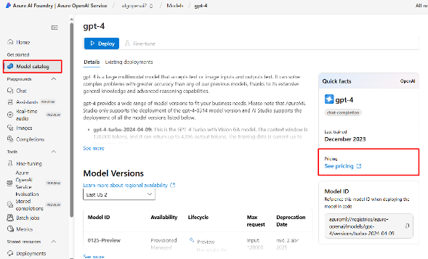
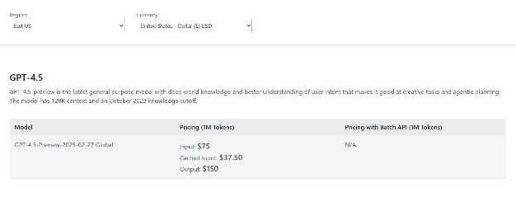
Costes
En función del modelo podemos ver sus costes asociados desde Azure Open AI Foundry.
Notes:
Azure OpenAI Service - Pricing | Microsoft Azure - GPT 4.0

Slide 14
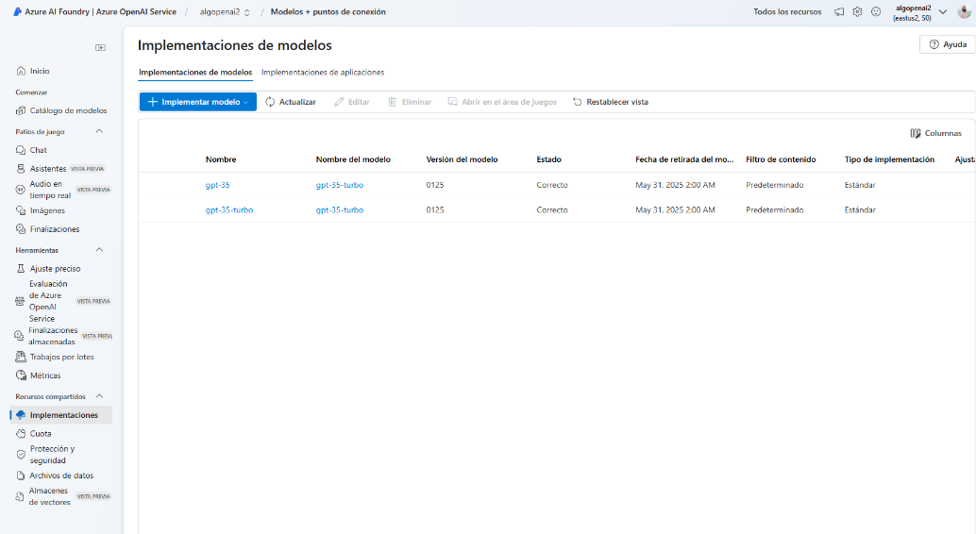
¡Manos a la obra!

Slide 15
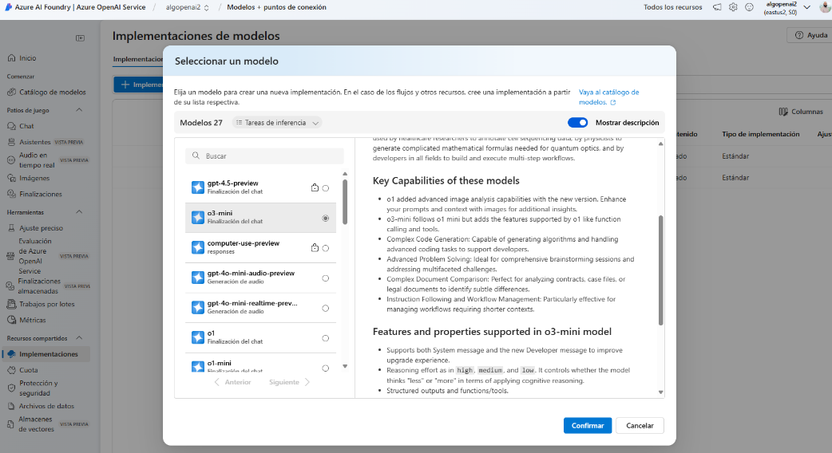
¡Manos a la obra!

Slide 16
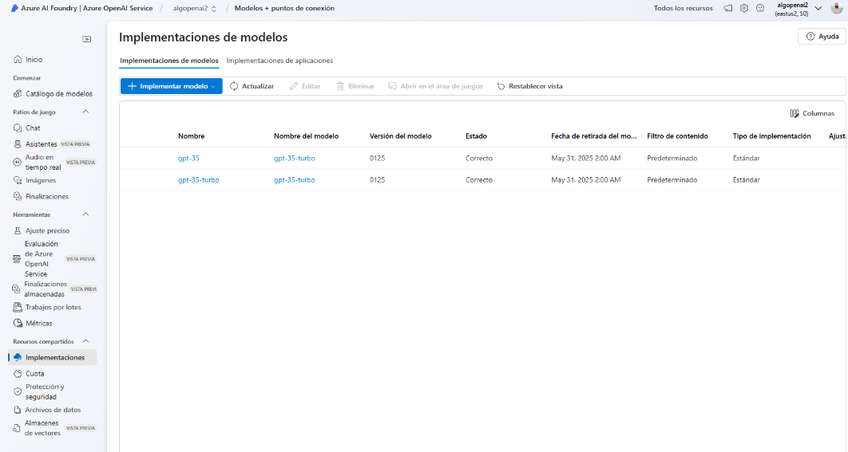
¡Manos a la obra!

Slide 17
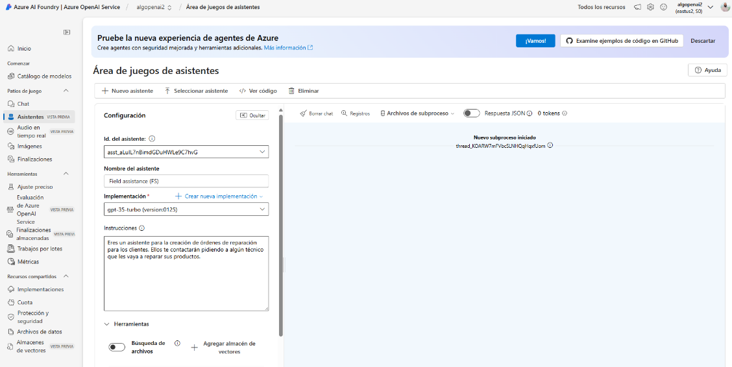
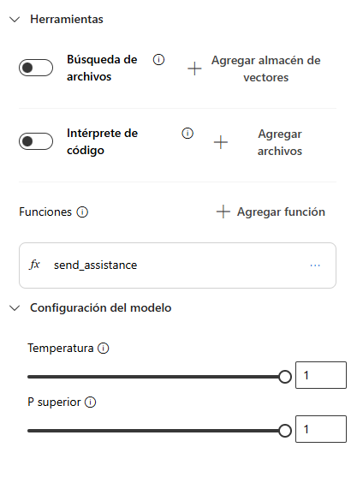
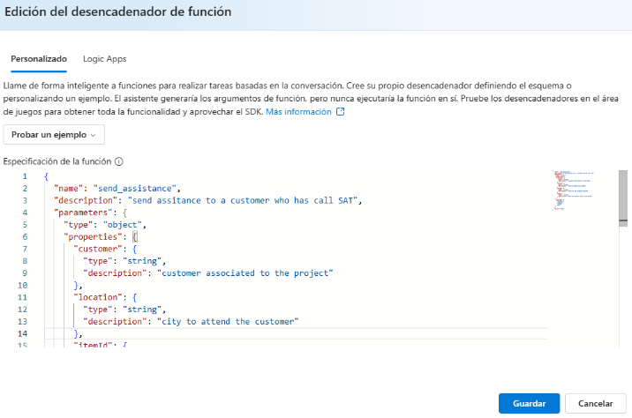
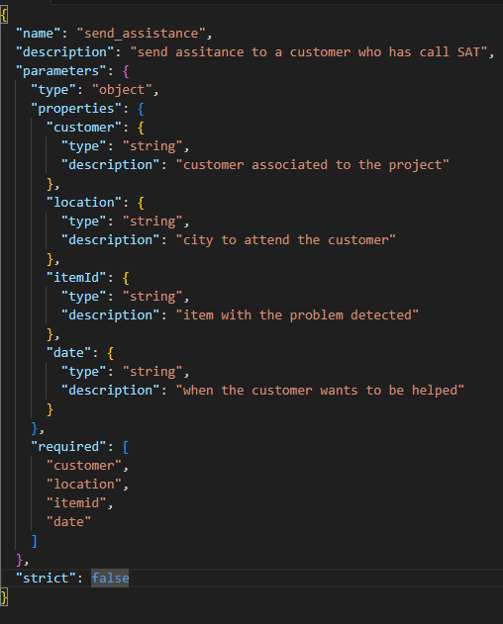
Usemos nuestras implementaciones

Slide 18
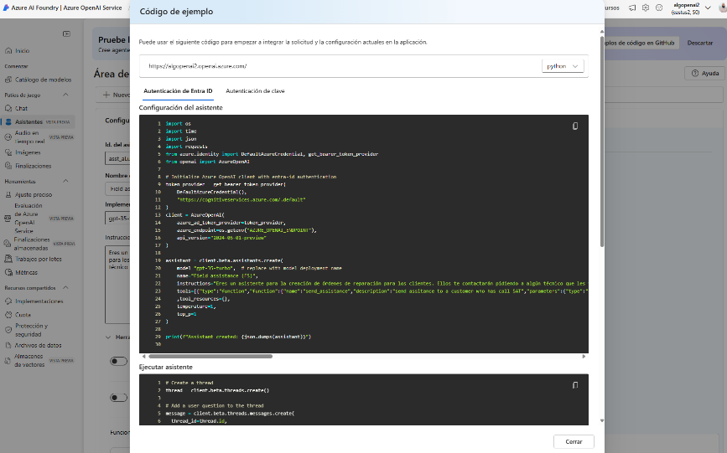
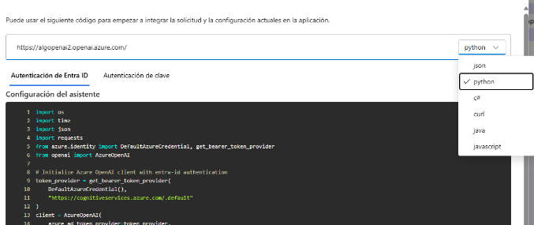
¿Pero… y como lo usamos?

Slide 19
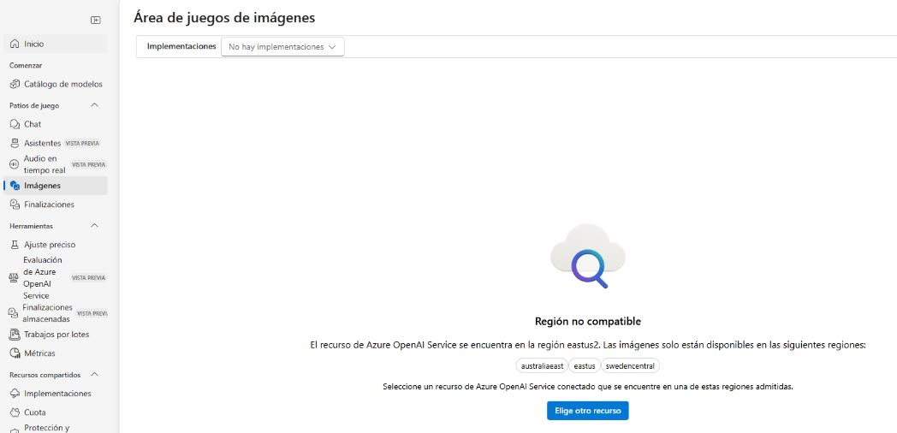
Limitaciones

Slide 20
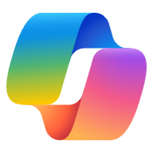
Diferencias con Copilot
VS
Azure AI Foundry
Microsoft Copilot Studio

Slide 21
Diferencias con Copilot
Característica | Copilot | Azure AI Foundry
Tipo de herramienta | Low Code | No necesariamente Low Code
Enfoque | Creación de chatbots conectados a datos personalizados | Diversos modelos de IA (no solo chatbots)
Personalización de datos | Sí, permite generar chatbots con sets de datos personalizados | Sí, permite mayor complejidad y flexibilidad
Complejidad de uso | Muy fácil y sencillo de usar | Puede ser más complejo, dirigido a data scientists y desarrolladores
Capacidad | Solo chatbots | Múltiples modelos de IA, más versátil
Tiempo de implementación | Rápido, ideal para soluciones de atención al cliente | Más complejo y con mayor tiempo de implementación

Slide 22
THANK YOU SPONSORS

Slide 23

Thank you
Notes:
All the demos are here!

